Slide 1
Desarrollo Ágil

Slide 2
Manifiesto Ágil
En 2001, 16 desarrolladores reconocidos firmaron el Manifiesto Ágil
http://agilemanifesto.org/iso/es/manifesto.html
De los 4 valores de desarrollan los 12 principios del desarrollo ágil: http://agilemanifesto.org/iso/es/principles.html

Slide 3
Desarrollo Ágil
Énfasis en:
satisfacción del cliente
entrega rápida de software incremental,
equipos pequeños
equipos muy motivados para efectuar el proyecto
métodos informales,
productos del trabajo con mínima ingeniería de software y
la sencillez general en el desarrollo
la entrega sobre el análisis y el diseño (aunque se recomienda estas etapas)
la comunicación activa y continua entre desarrolladores y clientes.

Slide 4
Desarrollo Ágil
Es importante porque: El ambiente moderno de negocios que genera sistemas basados en computadora y productos de software evoluciona rápida y constantemente.
Reducir los costos del cambio durante el proceso del software.
Ingeniería de software ligero: se mantiene la comunicación, planeación, modelado, construcción y despliegue.
Muchos beneficios pero no aplicable a todos los casos y situaciones.

Slide 5
¿Qué es la Agilidad?
Respuesta efectiva al cambio
Recomienda las estructuras de equipo y las actitudes que hacen más fácil la comunicación (entre los miembros del equipo y gente de negocios, entre los ingenieros de software y sus gerentes, etc.);
Énfasis en la entrega rápida de software funcional y resta importancia a los productos intermedios del trabajo (no siempre es bueno)
Adopta al cliente como parte del equipo de desarrollo (eliminar la actitud de “nosotros y ellos”)
Reconoce que la planeación en un mundo incierto tiene sus límites y que un plan de proyecto debe ser flexible.

Slide 6
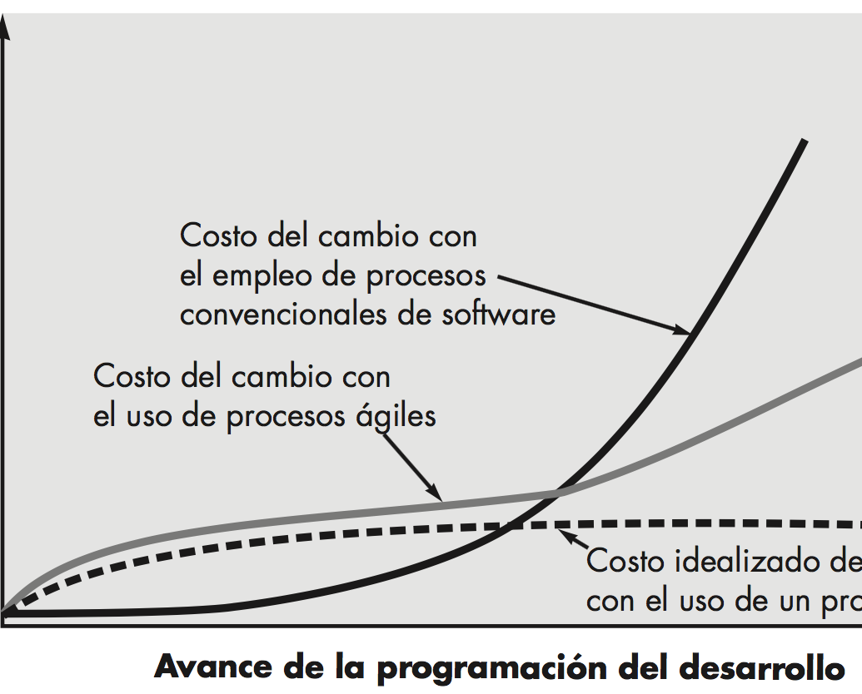
Costo del cambio
En etapa de requerimientos es ”fácil”, es el inicio del proyecto, solo hace falta cambiar unos casos de uso, diagramas, etc.
Si el desarrollo ya está avanzado (en pruebas de validación), en este caso el tiempo y costo del cambio son muy altos.

Slide 7
¿Qué es un proceso Ágil?
Tiene varias suposiciones:
Es difícil predecir qué requerimientos de software persistirán y cuáles cambiarán y las prioridades del cliente.
Diseño y construcción deben ejecutarse en forma simultánea, de modo que los modelos de diseño se prueben a medida que se crean.
El análisis, el diseño, la construcción y las pruebas no son tan predecibles como nos gustaría.
Un proceso Ágil debe ser adaptable incrementalmente.

Slide 8
Factores humanos
“El desarrollo ágil se centra en los talentos y habilidades de los individuos, y adapta el proceso a personas y equipos específicos.”
Un equipo con organización propia tiene el control del trabajo que realiza. Establece sus propios compromisos y define los planes para lograrlo.

Slide 9
Características de un equipo Ágil
Los miembros de un equipo Ágil deben tener:
Competencia (talento innato, habilidades relacionadas con el SW)
Enfoque común (entregar al cliente en la fecha prometida un incremento de software que funcione)
Colaboración (con todos los participantes incluye al cliente)
Habilidad para tomar decisiones (autonomía, asuntos técnicos y del proyecto)
Capacidad para resolver problemas difusos (requerimientos cambiantes)
Confianza y respeto mutuos (”el todo es más que la suma de sus partes”)
Organización propia (a sí mismo, el proceso, programación de trabajo), motivación

Slide 10
Metodologías Ágiles
Desarrollo adaptativo de software (DAS)
Scrum
Método de desarrollo de sistemas dinámicos (MDSD)
Cristal
Desarrollo impulsado por las características (DIC)
Desarrollo esbelto de software (DES)
Modelado ágil (MA)
Proceso unificado ágil (PUA)

Slide 11
Programación Extrema (XP)
Se basa en los valores:
comunicación,
simplicidad,
retroalimentación,
valentía y
respeto.

Slide 12
XP: Comunicación
Cercana pero informal entre clientes y desarrolladores.
Metáforas o historias de usuario: una historia que cada quien —clientes, programadores y gerentes— narra, acerca de cómo funciona el sistema.
Retroalimentación continua
Evitar la documentación voluminosa como medio de comunicación.

Slide 13
XP: Simplicidad
Restringe a los desarrolladores para que diseñen sólo para las necesidades inmediatas, en lugar de considerar las del futuro.
Diseño sencillo que se implemente con facilidad en forma de código.
Las mejoras se las implementará posteriormente

Slide 14
XP: Retroalimentación
tres fuentes:
el software implementado,
el cliente y
otros miembros del equipo
Estrategia de pruebas eficaz
Prueba unitaria: pruebas enfocadas a cada clase y sus métodos.
Historias de usuario son la base para pruebas de aceptación

Slide 15
XP: Valentía
Disciplina (valentía) para diseñar para hoy y reconocer que los requerimientos futuros tal vez cambien mucho
Los equipos sucumben ante la presión de diseñar para mañana para ”ahorrar tiempo y esfuerzo en el largo plazo”

Slide 16
XP: Respeto
A los demás miembros del equipo
A sí mismos
Al proceso XP
Mientras se van logrando las entregas de los incrementos, se aumenta este respeto.

Slide 17
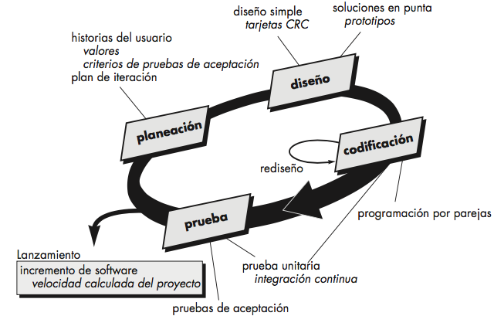
Proceso XP
Cuatro actividades estructurales:
Planeación
Diseño
Codificación
Pruebas

Slide 18
XP: Planificación
Escuchar:
Recabar requerimientos,
Entender contexto del negocio
Características principales
Historias de usuario (casos de uso)
Escritas por el cliente
Colocada en un tarjeta indizada
Cliente le asigna prioridad
Los miembros le asignan un costo (semanas de desarrollo)
El costo debe ser siempre menor que 3 semanas
En cualquier momento surgen nuevas historias
Clientes y desarrolladores agrupan historias para la siguiente entrega (incremento)
Se determina como se desarrollarán las historias:
Todas las historias inmediatamente
Valor más alto primero
Mayor prioridad primero
Después de la entrega del incremento se calcula la velocidad del proyecto (productividad)
Cuantas historias se han desarrollado y en que tiempo
Ayuda a calcular las fechas de entrega posteriores

Slide 19
XP: Diseño
Rigurosamente el principio KISS
Guía la implementación de una historia
No suponer que algo será necesario a futuro
Tarjetas CRC (Clase – Responsabilidad - Colaborador), identifican y organizan las clases necesarias para el incremento
Prototipo operativo para problemas de diseño dificil
Se implementa y se evalua el prototipo (solución en punta) permite reducir el riesgo cuando empiece la implementación real.
Puede modificarse a medida que se implementa para mejorar

Slide 20
XP: Codificación
Antes de codificar se crean pruebas unitarias para cada historia.
Se implementa lo necesario para pasar la prueba
Se apega al diseño simple
Se aplica la prueba unitaria (retroalimentación)
Programación por parejas: Dos cabezas piensan mejor que una
Solución de problemas en tiempo real
El código se revisa mientras se crea (calidad)
El código de cada pareja se integra con el de los demás ”Integración Continua”

Slide 21
XP: Pruebas
Pruebas unitarias antes de codificar
Automatizadas
Ejecutarse repetidamente
Grupo de pruebas universal (unión de pruebas unitarias)
Pruebas de integración y validación se hacen a diario
Se detectan y corrigen errores cada cierto número de horas
Pruebas de aceptación: las realiza el cliente, se derivan de las historias

Slide 22

SCRUM
Es un marco de trabajo para la gestión y desarrollo de software basada en un proceso iterativo e incremental utilizado comúnmente en entornos basados en el desarrollo ágil de software.
Proceso en el que se aplican de manera regular un conjunto de buenas prácticas para trabajar colaborativamente, en equipo, y obtener el mejor resultado posible de un proyecto .
Está especialmente indicada para proyectos con un rápido cambio de requisitos.

Slide 23
CARACTERÍSTICAS DE SCRUM
Modelo de referencia que define un conjunto de prácticas y roles, punto para definir el proceso de desarrollo que se ejecutará en un proyecto
Equipos auto organizados, integración, comunicación verbal, entre el equipo y disciplinas involucradas en el proyecto.
Fácil de aprender, y requiere muy poco esfuerzo para comenzarse a utilizar
El desarrollo de software se realiza mediante iteraciones, denominadas sprints, con una duración de 21 días. El resultado de cada sprint es un incremento ejecutable que se muestra al cliente.
Las reuniones a lo largo proyecto, entre ellas destaca la reunión diaria de 15 minutos del equipo de desarrollo para coordinación e integración.

Slide 24
COMPONENTES DE SCRUM
Roles: responsabilidades del proyecto
Sprint
Es el periodo de tiempo durante el cual se realiza un incremento de funcionalidad.
Reuniones
El objetivo es facilitar la transferencia de información y la colaboración entre los miembros del equipo aumentando su productividad, al poner de manifiesto puntos en que se pueden ayudar unos a otros.
Artefactos
Product Backlog se encuentran definidos los requerimientos a desarrollar.
Burndown Chart indica la cantidad de trabajo pendiente a lo largo del tiempo.
Sprint Backlog es una lista de tareas que el Team se ha comprometido a realizar a lo largo del Sprint.

Slide 25

Roles SCRUM
ROLES PRINCIPALES
ROLES AUXILIARES
Son aquellos que no tienen un rol formal y no se involucran frecuentemente en el "proceso Scrum“

Slide 26
Roles SCRUM - PRINCIPALES
Product Owner
Representa la voz del cliente.
Se asegura de que el equipo Scrum trabaje de forma adecuada desde la perspectiva del negocio.
ScrumMaster -Facilitador
Elimina los obstáculos que impiden que el equipo alcance el objetivo del sprint, actúa como protección entre el equipo y cualquier influencia que le distraiga.
Scrum Team (Equipo de desarrollo)
Un equipo con las habilidades necesarias para realizar el trabajo (análisis, diseño, desarrollo, pruebas, documentación,…).

Slide 27
Roles SCRUM - AUXILIARES
Stakeholders - Clientes, Proveedores, Vendedores,
Gente que hace posible el proyecto y para quienes el proyecto producirán el beneficio acordado que justifica su producción.
Administradores (Managers)
Gente que establece el ambiente para el desarrollo del producto.

Slide 28
Proceso O REUNIONES EN SCRUM
PLANIFICACIÓN
Selección de requisitos
Planificación de la iteración
EJECUCIÓN DE LA ITERACIÓN
INSPECCIÓN Y ADAPTACIÓN
Demostración
Retrospectiva

Slide 29

PLANIFICACIÓN
Selección de requisitos
4 horas máximo
Cliente presenta la lista de requisitos del producto
El equipo pregunta al cliente las dudas surgidas, selecciona los requisitos más prioritarios
Planificación de la iteración
4 horas máximo
El equipo elabora la lista de tareas de la iteración necesarias para desarrollar
El esfuerzo se hace en conjunto y los miembros del equipo se auto asignan las tareas

Slide 30

EJECUCIÓN DE LA ITERACIÓN
Cada día realiza una reunión de sincronización (15 minutos máximos).
Cada miembro del equipo inspecciona el trabajo que el resto está realizando
En la reunión cada miembro del equipo responde a tres preguntas.
El Facilitador se encarga de que el equipo cumpla con su compromiso y que no se merme su productividad.

Slide 31


INSPECCIÓN Y ADAPTACIÓN
Demostración
4 horas máximo
Equipo presenta al cliente los requisitos completados en la iteración
Cliente realiza las adaptaciones necesarias de manera objetiva
Retrospectiva
4 horas máximo
Equipo analiza cómo ha sido su manera de trabajar y cuáles son los problemas y corregirlo
Propósito de la retrospectiva es realizar una mejora continua del proceso

Slide 32
DOCUMENTOS - ARTEFACTOS
PRODUCT BACKLOG
Se trata de un archivo genérico que recoge el conjunto de tareas, los requerimientos y las funcionalidades requeridas por el proyecto.
SPRINT BACKLOG
Es un documento detallado donde se describe el cómo el equipo va a implementar los requisitos durante el siguiente sprint.
SPRINT
Es el período en el cual se lleva a cabo el trabajo en sí.
Es recomendado que la duración de los sprints sea constante y definida por el equipo con base en su propia experiencia.
BURN DOWN CHART
Es una gráfica mostrada públicamente que mide la cantidad de requisitos en el Backlog del proyecto pendientes al comienzo de cada Sprint.

Slide 33
ARTEFACTOS SCRUM

Slide 34
PRODUCT BACK LOG (PILA DEL PRODUCTO)
Lista de requisitos de usuario.
Es un documento dinámico que incorpora constantemente las necesidades del sistema.
Trabajo o tareas determinadas por el equipo para realizar en un sprint y lograr al final del mismo un incremento de la funcionalidad.

Slide 35
PRODUCT BACK LOG (PILA DEL PRODUCTO)
Preparación de la pila del producto Se denomina “preparación” (grooming) de la pila del producto a las actividades de priorización, detalle y estimación de los elementos que la componen.
La pila del producto no es un documento de requisitos, sino una herramienta de referencia para el equipo.

Slide 36
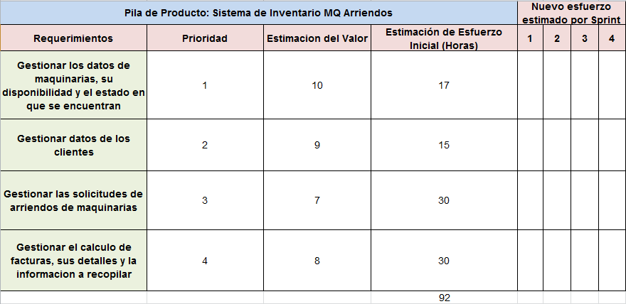
PRODUCT BACK LOG (PILA DEL PRODUCTO)

Slide 37
SPRINT BACK LOG (PILA DEL SPRINT)
La pila del sprint refleja los requisitos vistos desde el punto de vista del equipo de desarrollo. Está formada por la lista de tareas en las que se descomponen las historias de usuario que se van a llevar a cabo en el sprint.
es la lista que descompone las funcionalidades de la pila del producto en las tareas necesarias para construir un incremento: una parte completa y operativa del producto.

Slide 38
SPRINT BACK LOG (PILA DEL SPRINT)
Identifica riesgos y problemas sin necesidad de procesos de gestión complejos.
La realiza el equipo durante la reunión de planificación del sprint, auto asignando cada tarea a un miembro del equipo, e indicando en la misma lista cuánto tiempo o esfuerzo se prevé que falta para terminarla.
Es también una herramienta para la comunicación visual directa del equipo

Slide 39
INCREMENTO DE FUNCIONALIDAD
El mismo debe asemejarse a un "software funcionando", permitiendo implementarse operativamente sin restricciones en un ambiente productivo.
El incremento de trabajo está formado por todos los ítems completados durante un Sprint que cumplen la definición de completado

Slide 40
SPRINT BURNDOWN CHART
El total de las estimaciones y su evolución a lo largo de los Sprints pueden ser fácilmente representables mediante una gráfica.
ayudan a visualizar la evolución del proyecto y a detectar sus desviaciones con lo que constituyen potentes herramientas a la hora de controlar el riesgo.

Slide 41
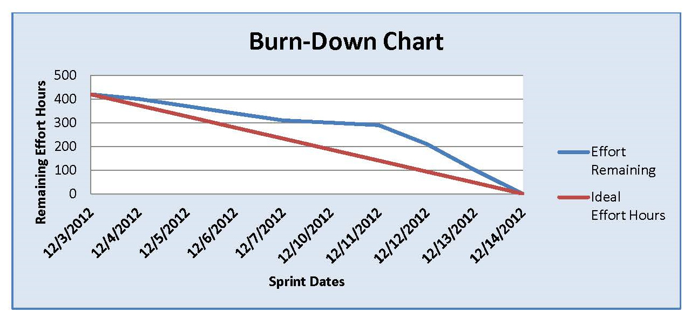
SPRINT BURNDOWN CHART

Slide 42
REUNIONES

Slide 43
DAILY SCRUM
Cada día de un sprint, se realiza la reunión sobre el estado de un proyecto.
La reunión comienza puntualmente a su hora.
Todos son bienvenidos, pero solo los “cerdos” pueden hablar.
La reunión tiene una duración fija de 15 minutos.
Todos los asistentes deben mantenerse de pie
La reunión debe ocurrir en la misma ubicación y a la misma hora todos los días

Slide 44
DAILY SCRUM
PREGUNTA
PREGUNTA
PREGUNTA
¿Qué has hecho desde ayer?
¿Qué es lo que estás planeando hacer hoy?
¿Has tenido algún problema que te haya impedido alcanzar tu objetivo?

Slide 45
SCRUM DE SCRUM
Estas reuniones permiten a los grupos de equipos discutir su trabajo, enfocándose especialmente en áreas de solapamiento e integración.
Asiste una persona asignada por cada equipo

Slide 46
SCRUM DE SCRUM
¿Qué ha hecho tu equipo desde nuestra última reunión?
¿Qué hará tu equipo antes que nos volvamos a reunir?
¿Hay algo que demora o estorba a tu equipo?
¿Estás a punto de poner algo en el camino del otro equipo?

Slide 47
Planificación de Sprint (Sprint planning)
Lista de requerimientos priorizados
El equipo determina los requerimientos del sprint
El equipo define y estima las tareas de cada requerimiento
Primera actividad de un sprint
La duración depende de la duración del sprint (máx 8 hs)
Se genera el sprint backlog y el objetivo del sprint

Slide 48
Revisión de Sprint (Sprint review)
Duración máx 2 a 4 hs
Demo del producto
Finalidad: presentar al product owner las nuevas funcionalidades
Participan todos: Scrum master, Producto owner y Equipo
Las funcionalidades no implementadas no se presentan
Se genera feedback del producto

Slide 49
RETROSPECTIVA DEL SPRINT
Tiene como objetivo identificar que cosas se pueden cambiar pada hacer el trabajo mas agradable y productivo en las próximas iteraciones.
El scrummaster hace que el team revise, su proceso de desarrollo scrum, para hacerlo más eficaz y eficiente para el próximo sprint.
El scrummaster no proporciona respuestas, sino que ayuda al equipo a encontrar la mejor forma de trabajar con scrum.

